Slide 1
MEDIBOOK
전국 병원 및 약국 찾기 앱
이재현, 강동우, 임민혜, 임수진

Slide 2
01
02
03
04
프로젝트
기획의도
USE-CASE
ER-Diagram
구현 예시 및
코드 리뷰

Slide 3
01
기획 의도

Slide 4
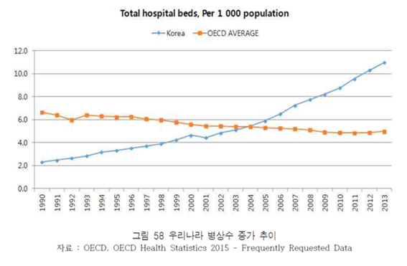
기획 의도
우리 주변에는 다양한 병원과 약국들이 있지만 어디에, 어느 병원, 약국이 있는지 알기 어렵습니다.
그래서 누구나 편하게 병원과 약국을 검색하고 진료를 받을 수 있도록 돕는 앱을 개발해보려고 했습니다.
↑병원수 증가 과잉을 보여주는 그래프

Slide 5

개발 환경

Slide 6
02
Use-Case

Slide 7
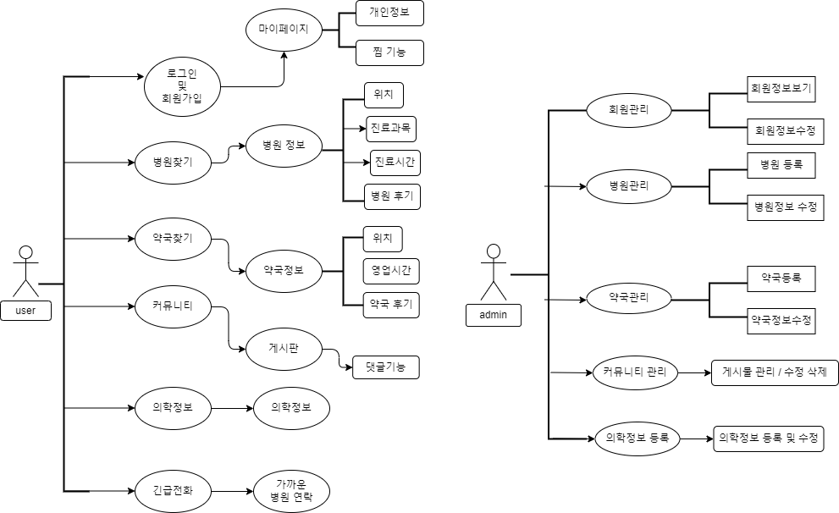
Use-Case

Slide 8
03
ER-Diagram

Slide 9
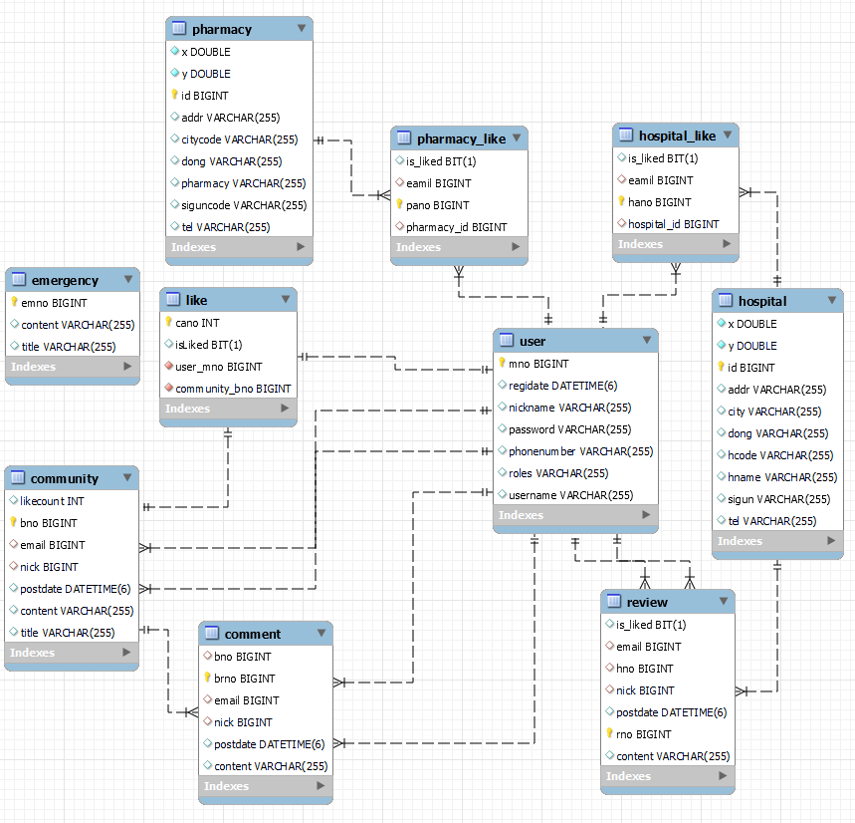
ER-Diagram

Slide 10
04
구현예시

Slide 11
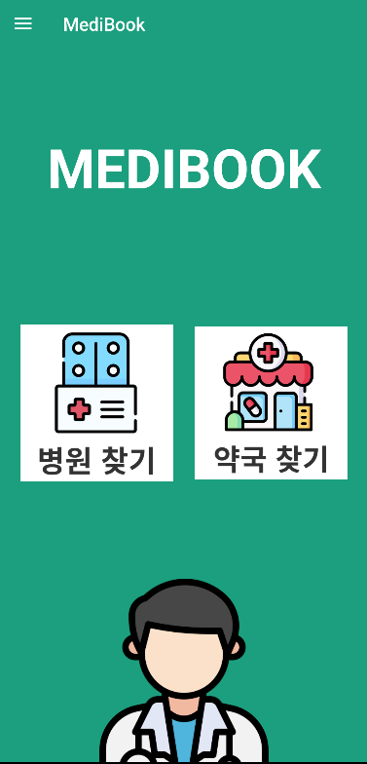
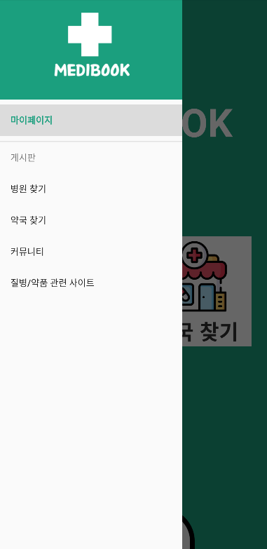
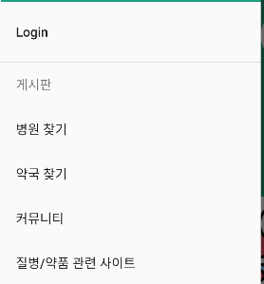
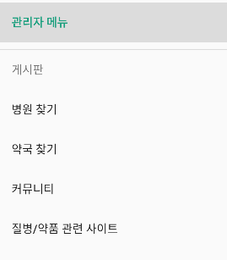
메인 화면
메인화면에 네이게이션
DrawerBar를 사용해서
카테고리 생성
버튼을 눌렀을 때 각 액티비티로 이동
로그인 상태에 따른 DrawerBar 변경

Slide 12
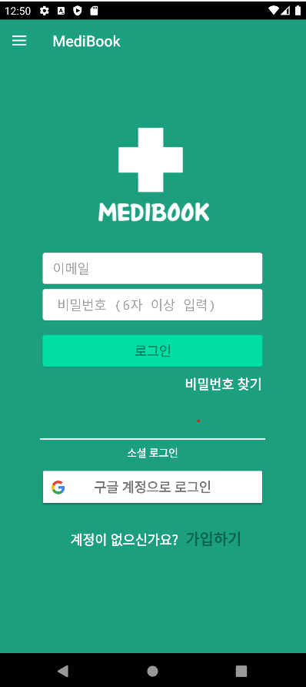
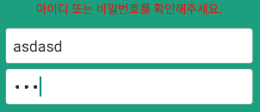
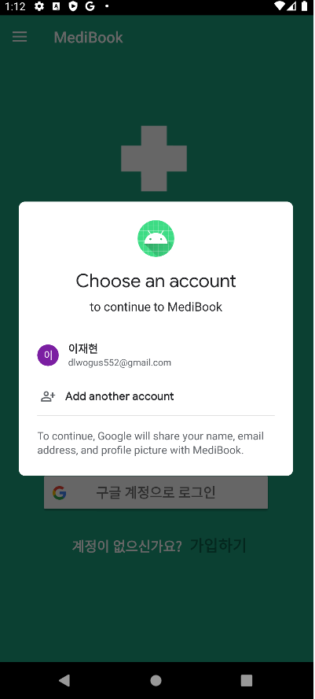
로그인 화면
로그인 버튼 클릭 시 validation
구글 로그인 클릭 시
로그인 가능
찾기 / 가입하기
Activity로 이동

Slide 13
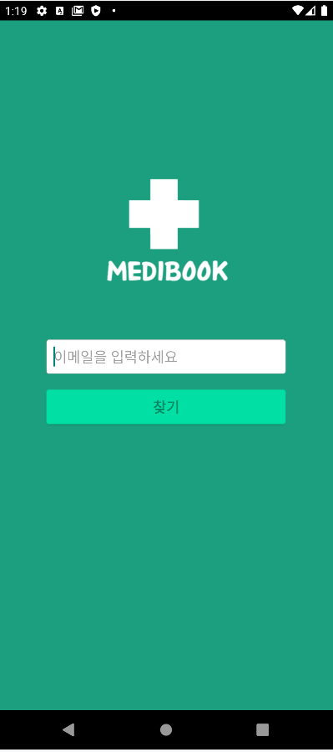
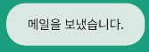
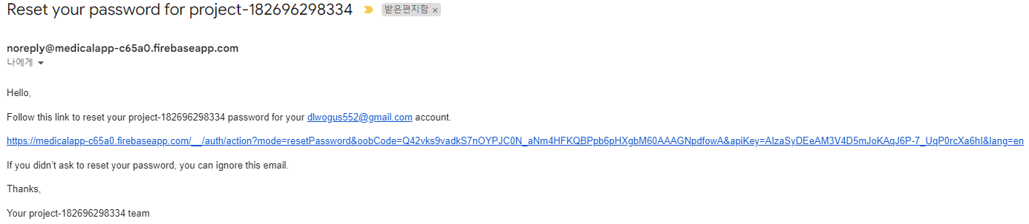
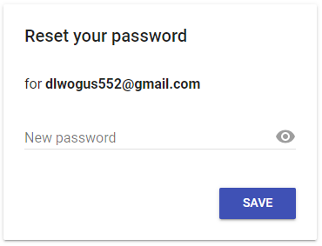
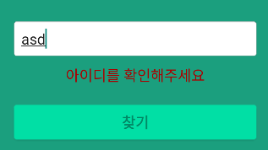
비밀번호 찾기
메일이 유효하면 Toast창이 뜨며 메일을 전송
전송된 메일
찾기 누를 때
Validation 실시
올바르지 않은 아이디 일때

Slide 14

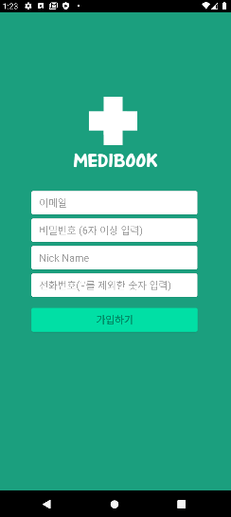
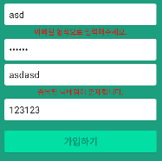
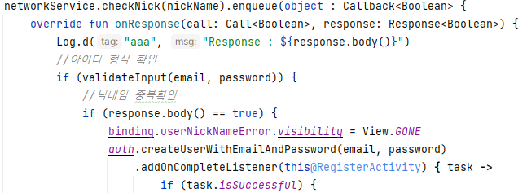
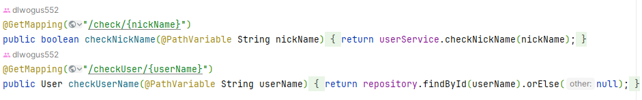
회원가입 화면
Vaildation을 위한
retrofit
가입하기 누를 시
validation

Slide 15
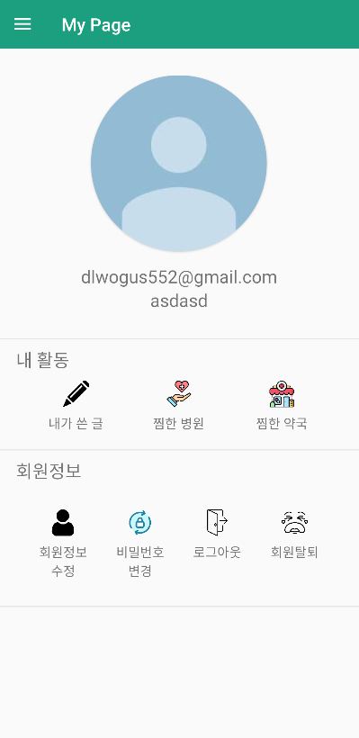
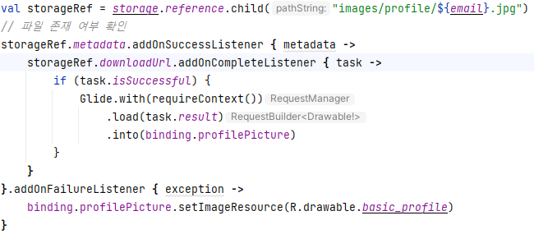
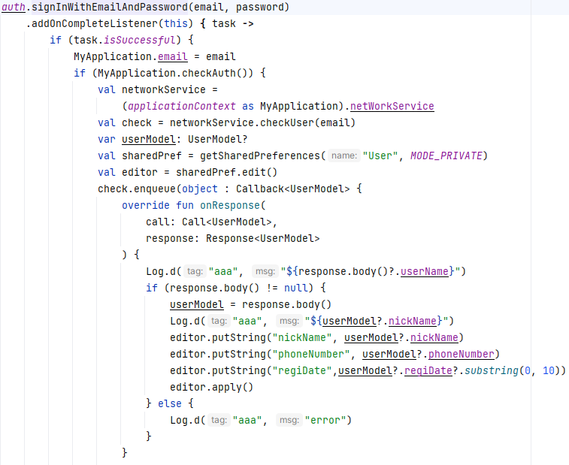
마이페이지
FireBase Storage
활용 이미지
저장 및 출력
로그인 시 Preferences
정보 저장
회원 정보부분
Activity로 구현

Slide 16
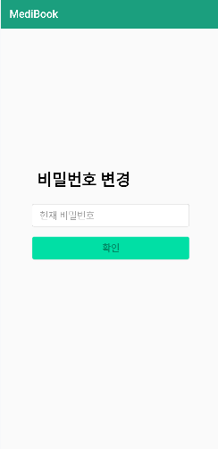
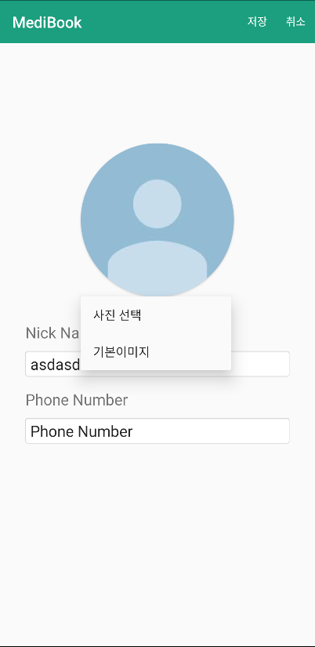
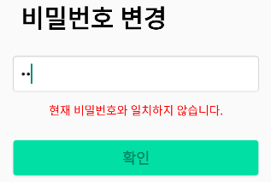
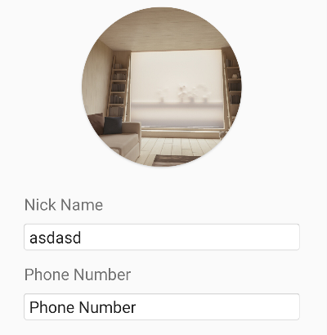
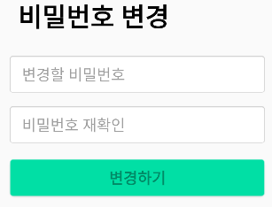
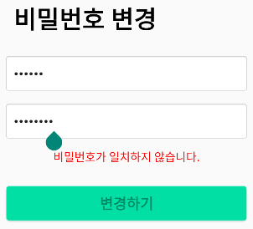
마이페이지
비밀번호 일치 여부에 따른 메시지 출력
사진 터치 시
팝업 메뉴 활성화
사진변경 가능
현재 비밀번호와
일치 시 입력창 변경

Slide 17
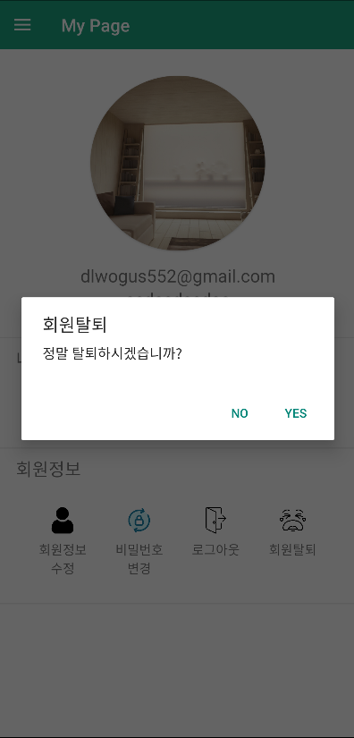
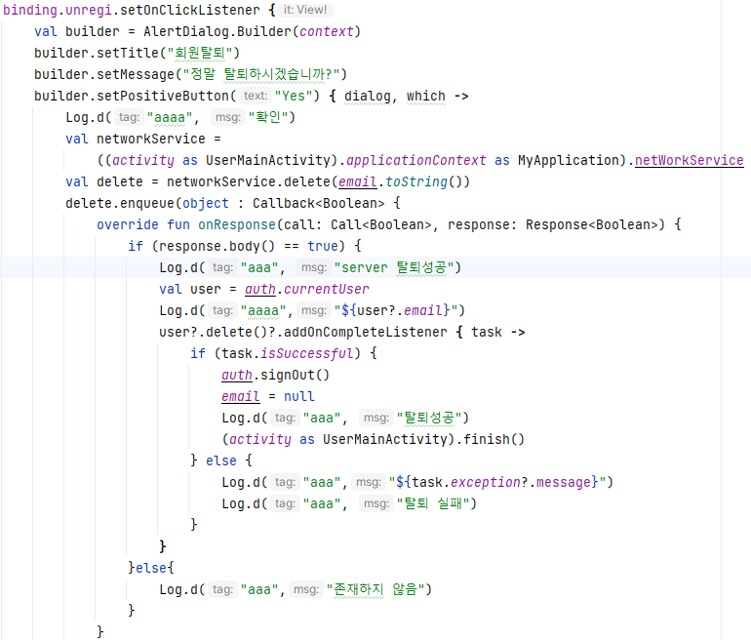
마이페이지
탈퇴하기 누를 시
확인 창 출력
No를 누르면 취소
Yes를 누르면 탈퇴 후 메인화면으로 이동

Slide 18
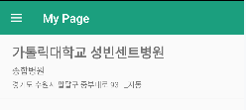
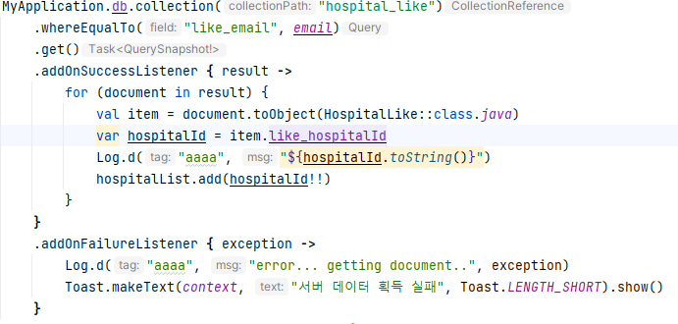
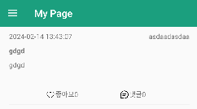
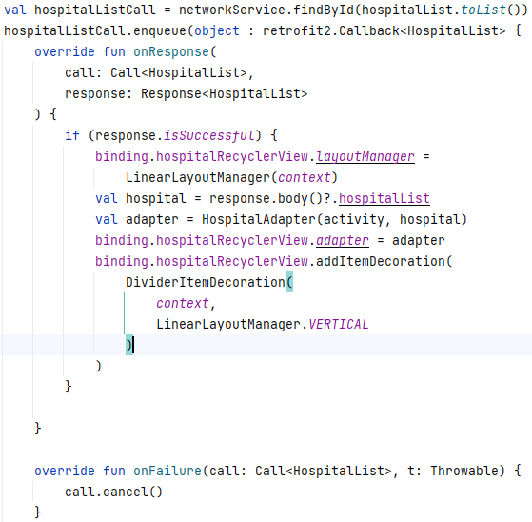
찜 리스트
RecyclerView활용 list 확인
Firebase Database와 Retrofit 연동

Slide 19
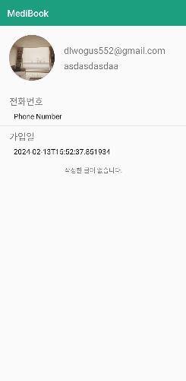
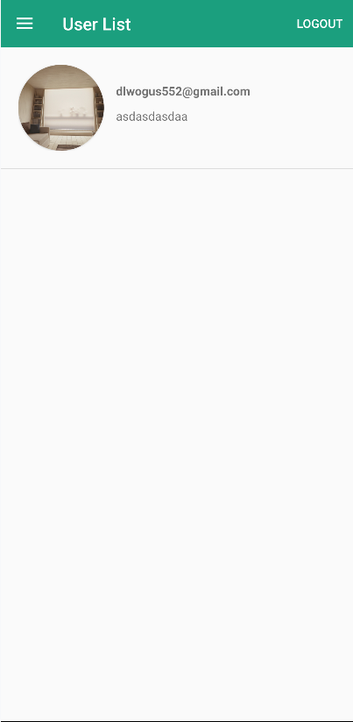
Admin 메뉴
RecyclerView활용 list 출력
터치 시 Detail 화면으로 이동
Email / nick name / 전화번호 / 가입일 출력
작성한 글이 있을 시에는 하단에 출력

Slide 20
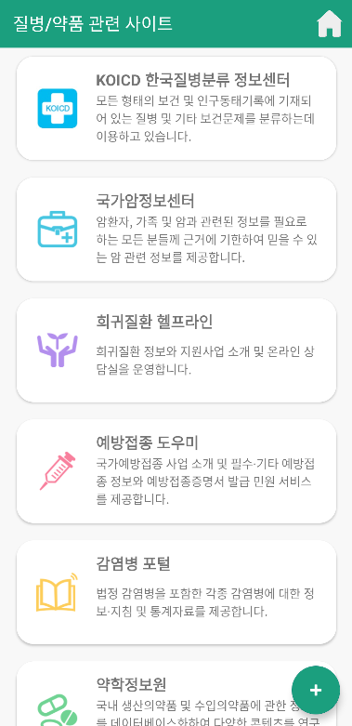
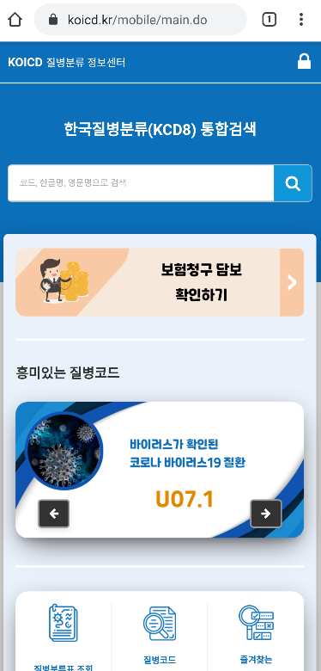
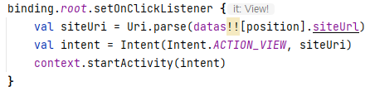
질병/약품 관련 사이트
SQLiteDatabase 이용하여 DB 저장
각 버튼 클릭하면 각 연결된 주소의 사이트로 이동
관리자로 로그인할 때만 추가 가능하도록

Slide 21
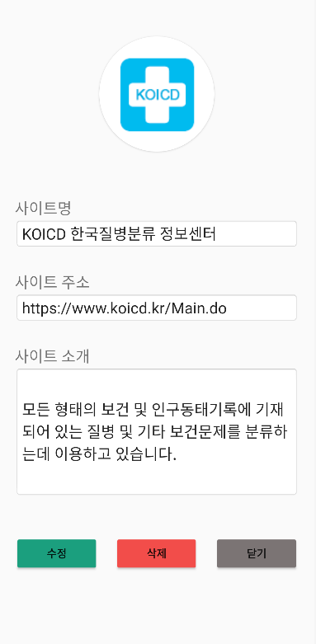
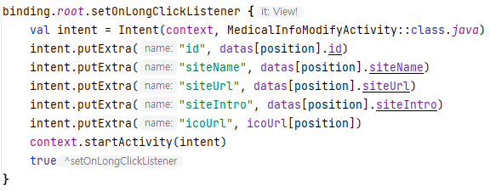
질병/약품 관련 사이트
각 버튼 길게 클릭하면 사이트 정보
수정/삭제/상세 액티비티로 이동

Slide 22
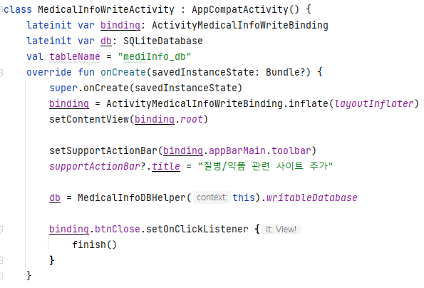
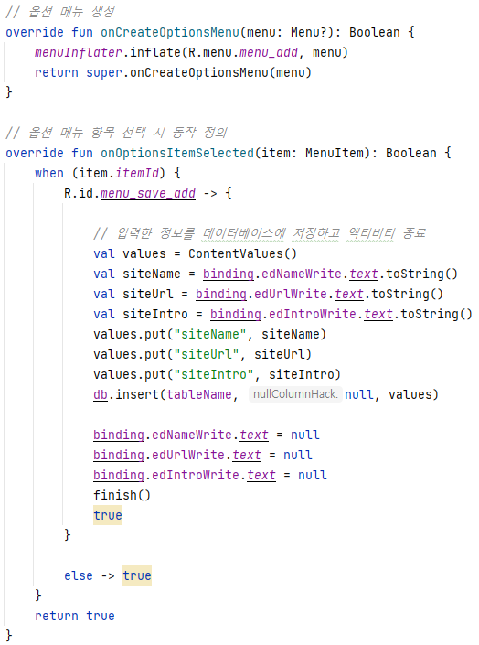
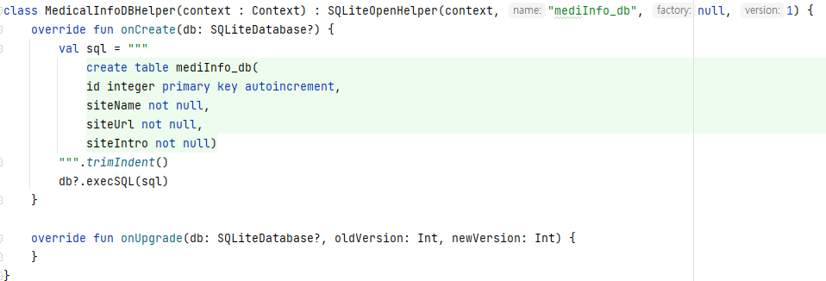
질병/약품 관련 사이트
MedicalInfoWriteActivity
MedicalInfoDBHelper

Slide 23
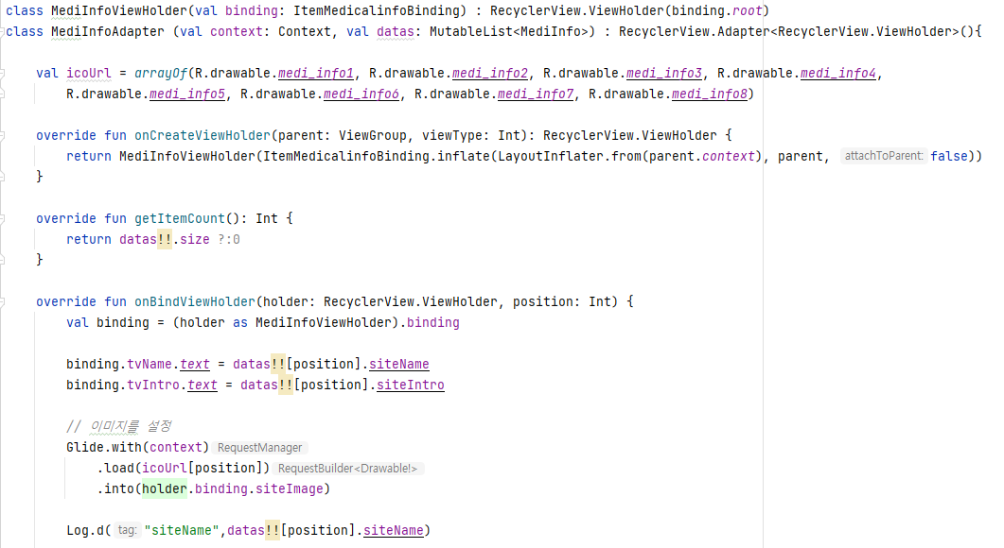
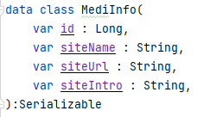
질병/약품 관련 사이트
MedicalInfoAdapter
MediInfo Model

Slide 24
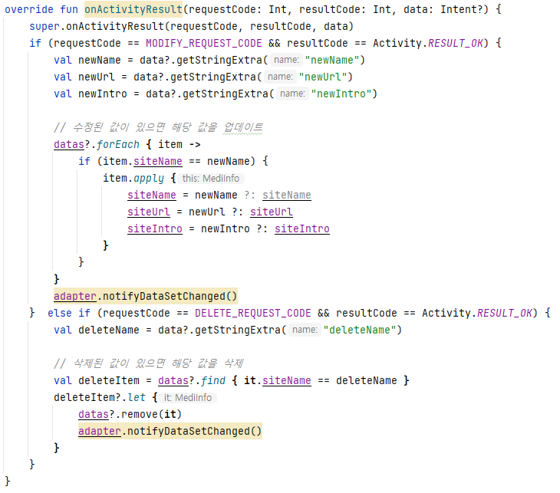
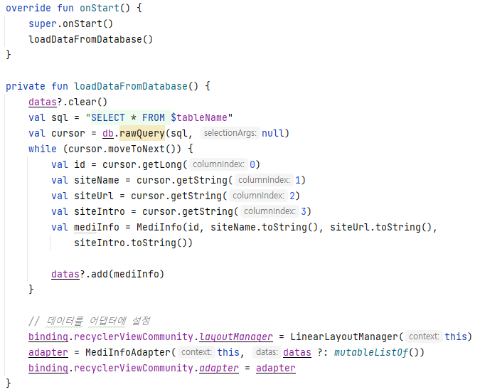
질병/약품 관련 사이트
MedicalInfoActivity

Slide 25
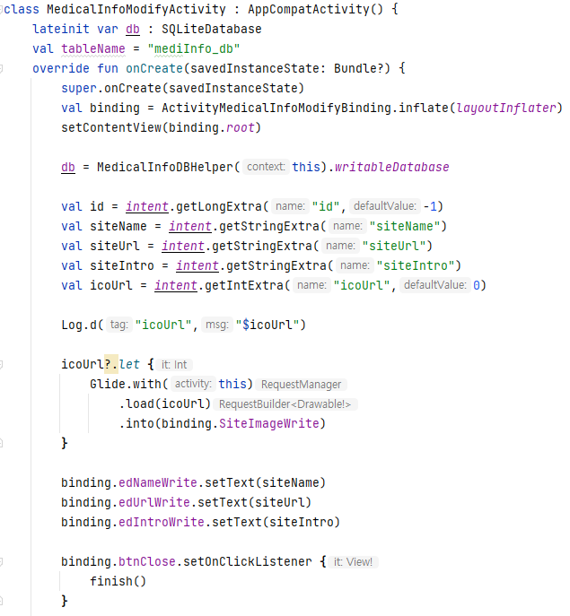
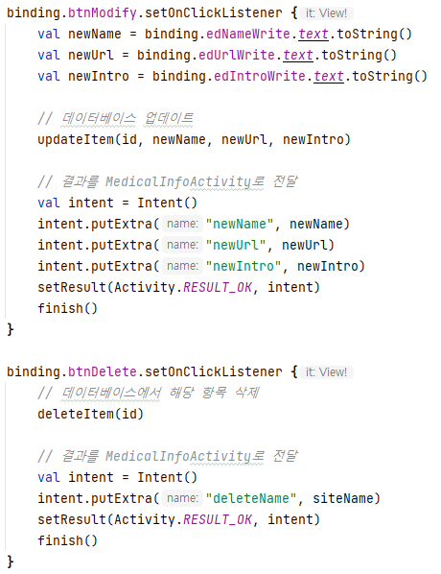

질병/약품 관련 사이트
MedicalInfoModifyActivity
수정, 삭제 함수

Slide 26


커뮤니티 리스트
리사이클러뷰 적용
Firebase Database 활용하여
좋아요 기능 / 좋아요 수, 댓글 수 출력
시간 내림차순 정렬
로그아웃 상태에서는 로그인 화면으로 이동

Slide 27


커뮤니티 리스트
CommunityActivity
CommunityData 모델

Slide 28



커뮤니티 리스트
CommunityAdapter

Slide 29


커뮤니티 상세
게시글 작성 및
게시글 상세보기

Slide 30

커뮤니티 상세
작성자만 수정 및 삭제 가능
리사이클러뷰 적용
댓글 추가 가능

Slide 31




커뮤니티 리스트
CommunityDetailActivity
댓글 처리
CommentData 모델

Slide 32





커뮤니티 리스트
CommunityDetailActivity
좋아요 기능 처리
LikeData 모델

Slide 33

커뮤니티 리스트
CommunityDetailActivity
좋아요 기능 처리

Slide 34


병원/약국 리뷰
추천/비추천 클릭에 따라
아이콘 변경
리사이클러뷰 적용
리뷰 추가 가능

Slide 35


병원/약국 찜 기능
Firestore Database 이용해서
User 정보, 병원/약국 ID 정보 저장하여
Like 컬렉션으로 저장
MyPage에서 찜한 병원/약국 목록 확인 가능

Slide 36




병원/약국 리뷰
HospitalDetailActivity
리뷰 및 찜 기능 처리

Slide 37


병원/약국 리뷰
HospitalDetailActivity
리뷰 및 찜 기능 처리

Slide 38

병원 찾기
retrofit 이용해서 http통신
전국 병원리스트를
리사이클러뷰로 표시

Slide 39


병원 찾기
진료과별로 검색가능

Slide 40


병원 찾기
지역별로 검색가능

Slide 41


병원 찾기
이름으로 검색

Slide 42



병원/약국 상세보기
리스트의 병원을 클릭하면 병원의 상세보기
해당병원의 좋아요 기능
해당 주소에 맞는 위치를
지도에 마커표시 (네이버지도)
해당병원에 전화기능

Slide 43

병원/약국 상세보기
리뷰클릭시 아래로 드래그다운
해당병원에 대한 리뷰를 남길 수 있음

Slide 44



약국찾기/상세보기
병원찾기와 동일함

Slide 45

Firestore Authentication

Slide 46

Firestore Database

Slide 47

Firestore Storage

Slide 48
Thank You

